Slide 1
NIF-KOLLEKSJONEN
Oppdatert 22.10.2024
Notes:
What is Puma Teamsales purpose?
1

Slide 2
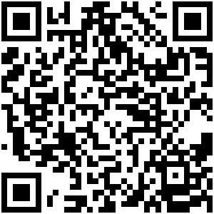
Klubbavtale – rabatter – klubbmedlemskap – kickback
Klubbkolleksjonen
Deler av klubbkolleksjonen er tilgjengelig på Anton Sport Lambertseter
Trykking gjøres på Anton Sport Lambertseter og på sentrallager på Gardermoen
Medlemsrabatter
30% rabatt på fellesbestilling av klubbprodukter, fakturert klubbkjøp
20% rabatt på klubbprodukter i butikk (Anton Sport Lambertseter)
20% bonus* på øvrig butikksortiment (Alle Anton Sport butikker) *Bonusen (kronebeløp) du opparbeider deg kan trekkes fra på kjøp hos Anton Sport NB! Det tar 48 timer fra innmelding til bonusen oppjusteres fra 10 til 20%
Registrer deg i medlemsklubben
Registrer deg første gang med QR eller via lenken; https://www.antonsport.no/klubbmedlemskap/99900060
Klubben mottar kickback på alt registrert kjøp, så vi oppfordrer derfor alle våre medlemmer til å gjøre sine sportskjøp hos Anton Sport, da det vil gagne oss alle! Husk å være innmeldt, ref forrige punkt.
Kontaktperson Anton sport Lambertseter: Tómas Berg, tomas.berg@antonsport.no, 46924976
For Pumakatalog, bestillingsrutiner/-skjema for lagbestilling og klubbens retningslinjer for trykk etc, se www.nordstrand-if.no/utstyr
Registrering med QR-kode

Slide 3
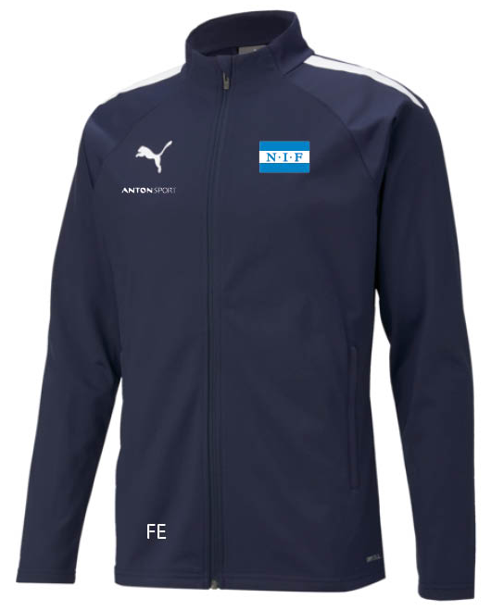
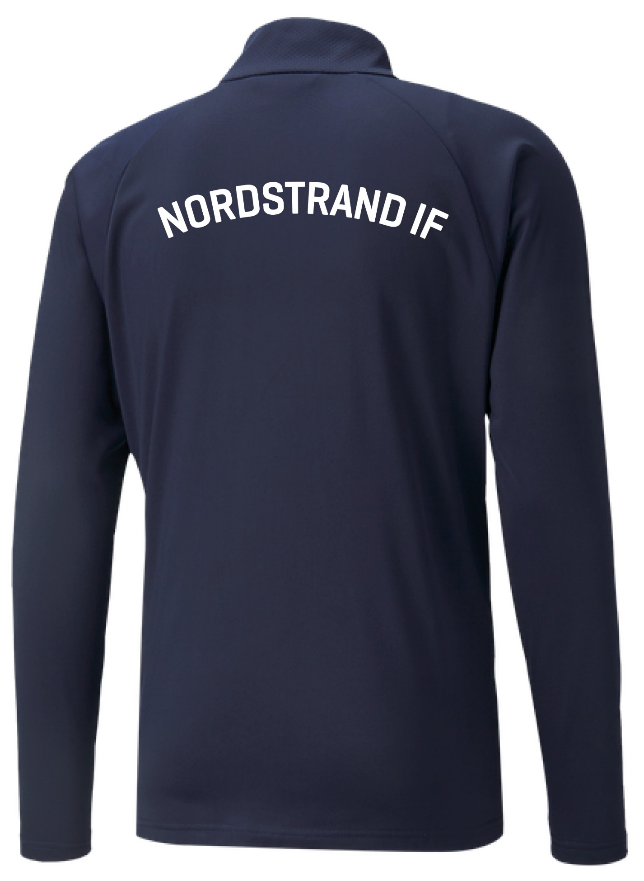
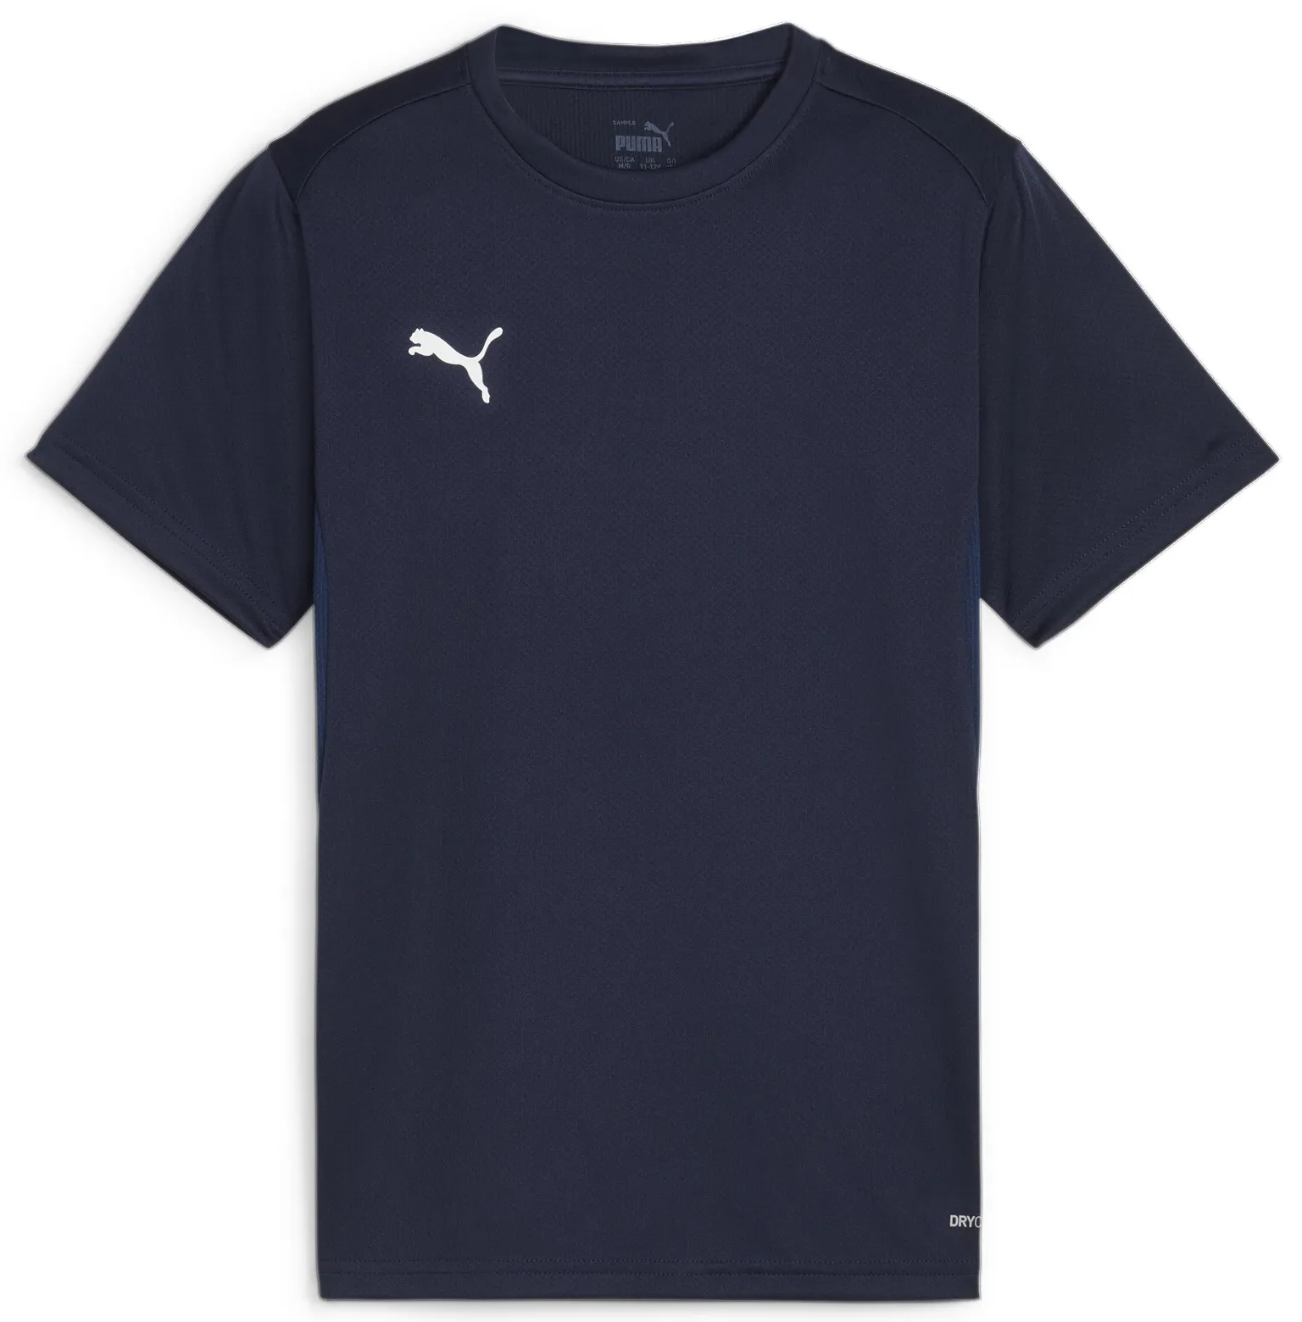
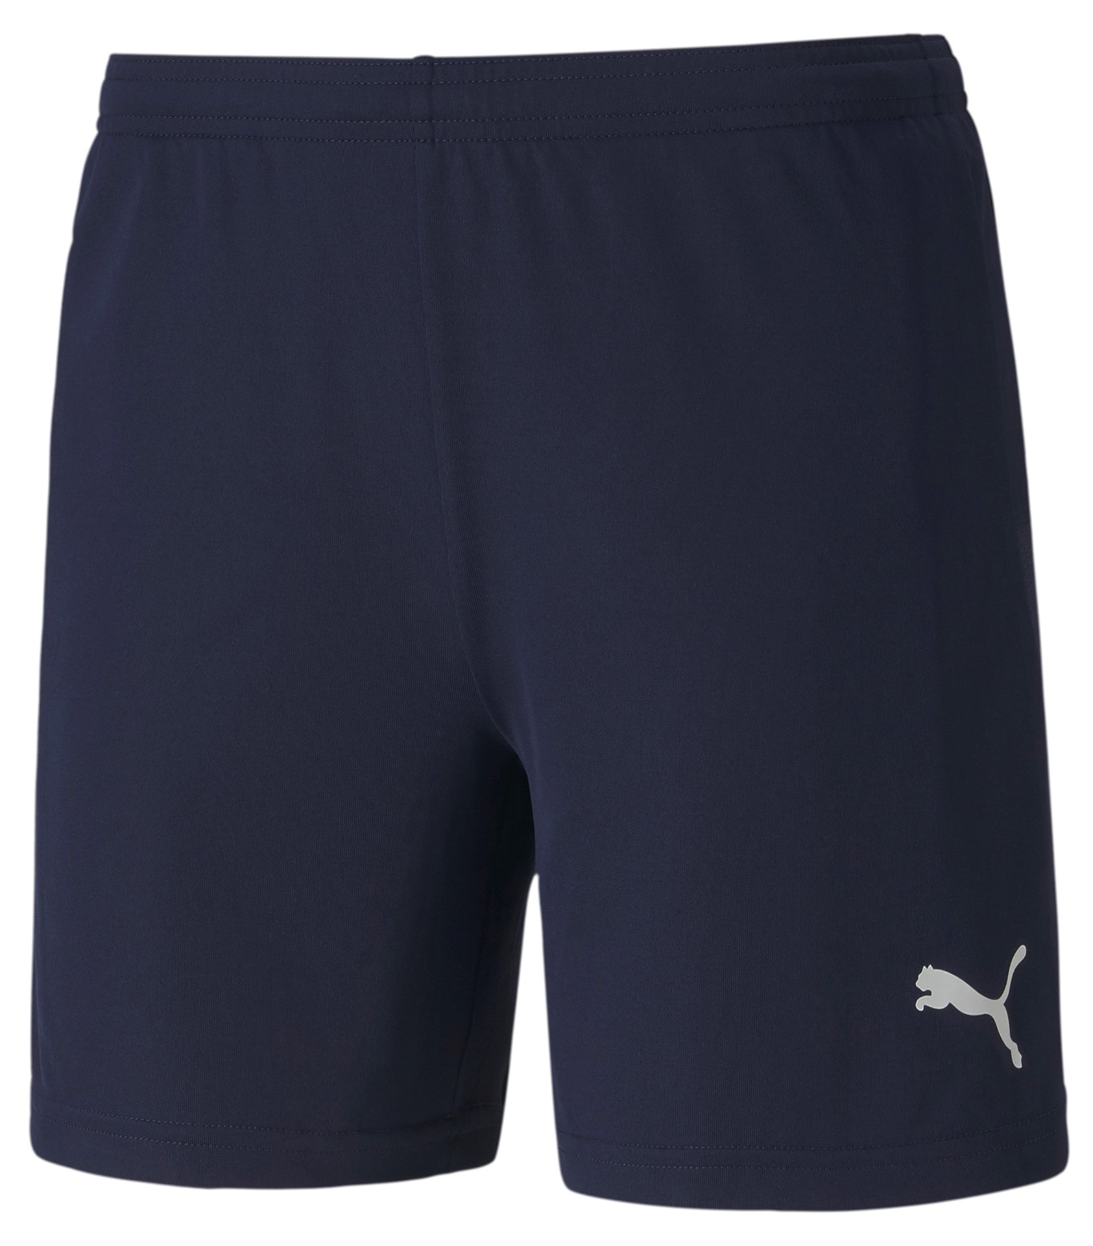
PRESENTASJON NIF-KOLLEKSJONEN
Retningslinjer for utstyr og trykk finner du i dokumentet «Retningslinjer»

Slide 4
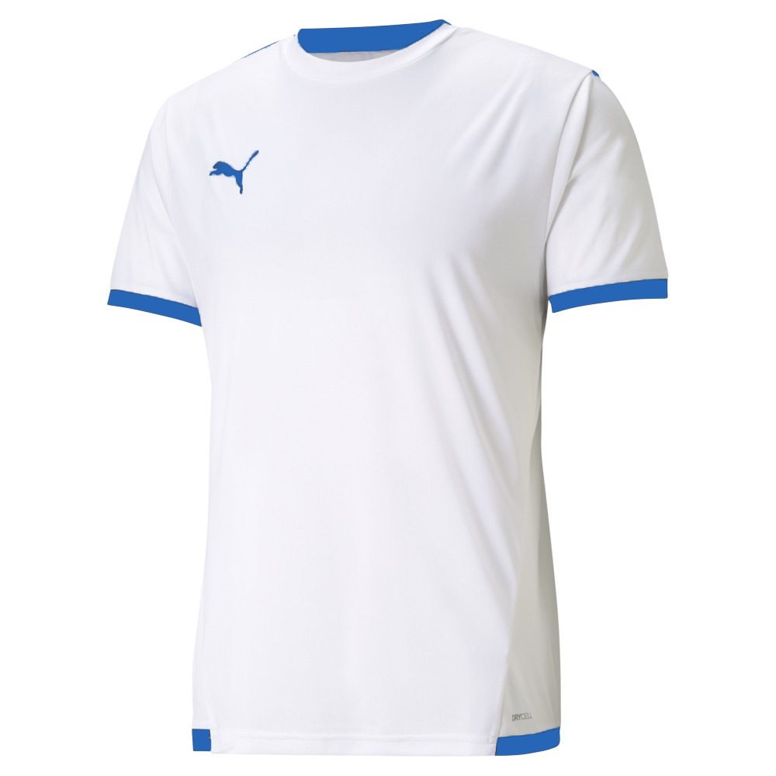
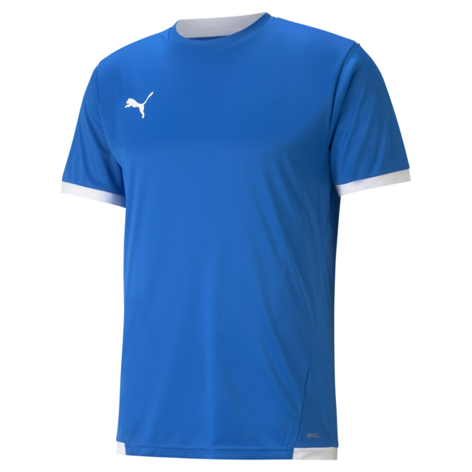
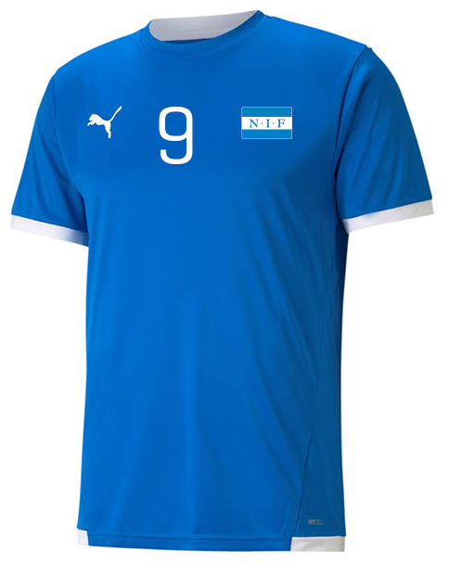
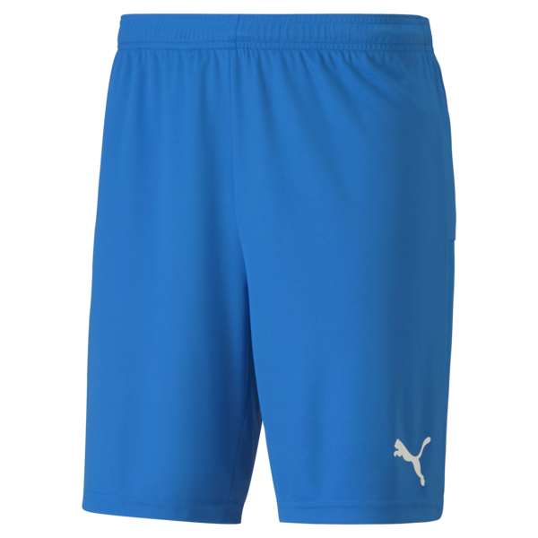
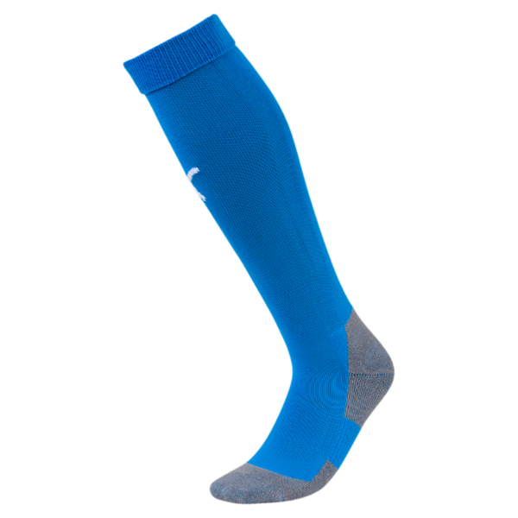
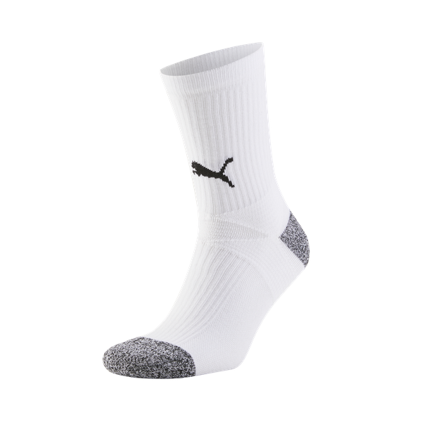
FARGESAMMENSETNING DRAKT
FOTBALL
HÅNDBALL
Hjemmedrakt
Bortedrakt
Hjemmedrakt
Bortedrakt

Slide 5
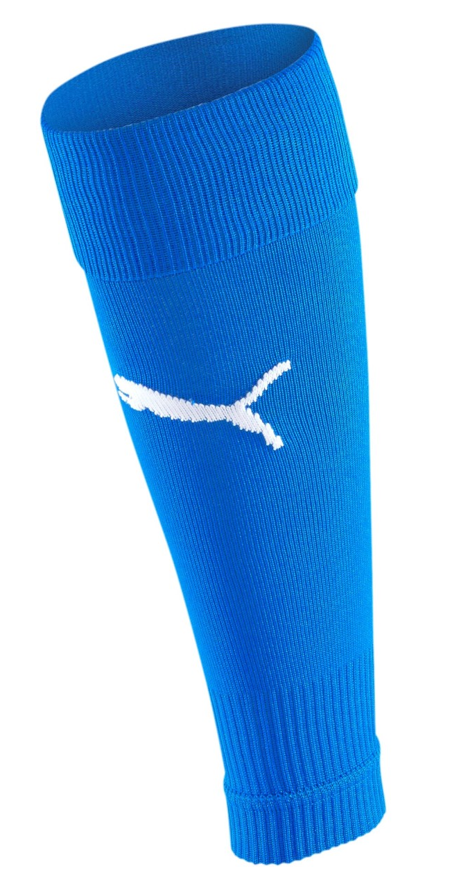
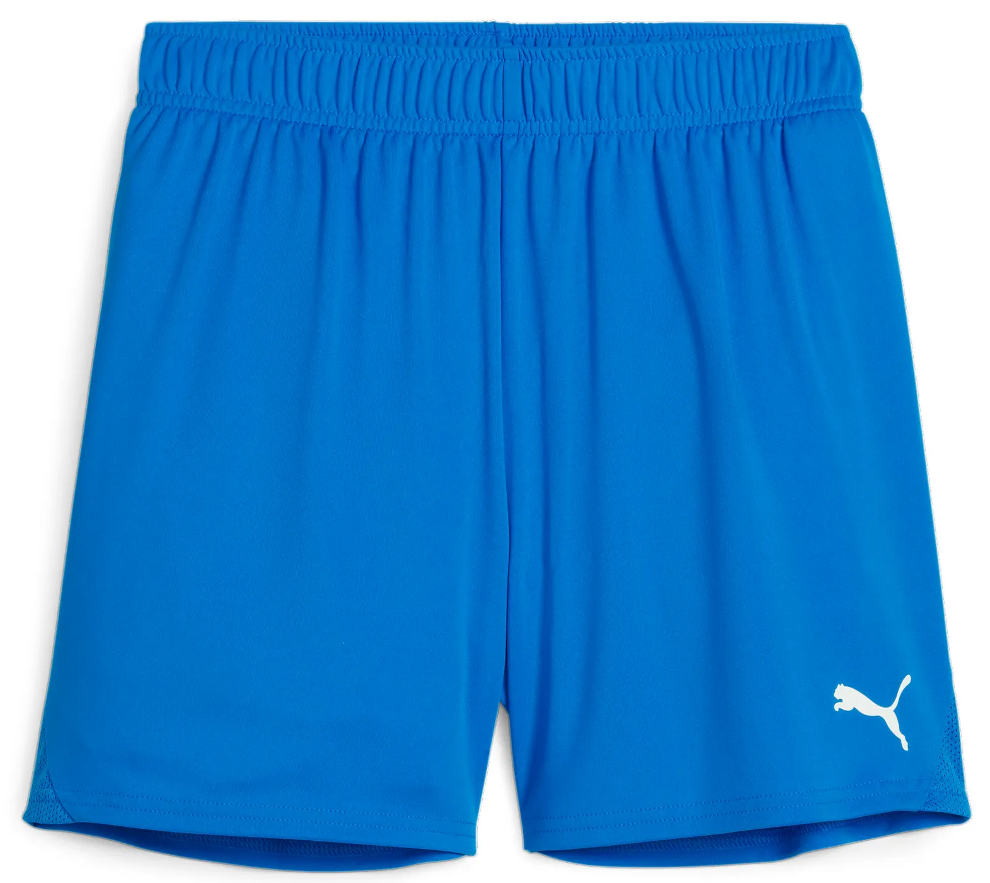
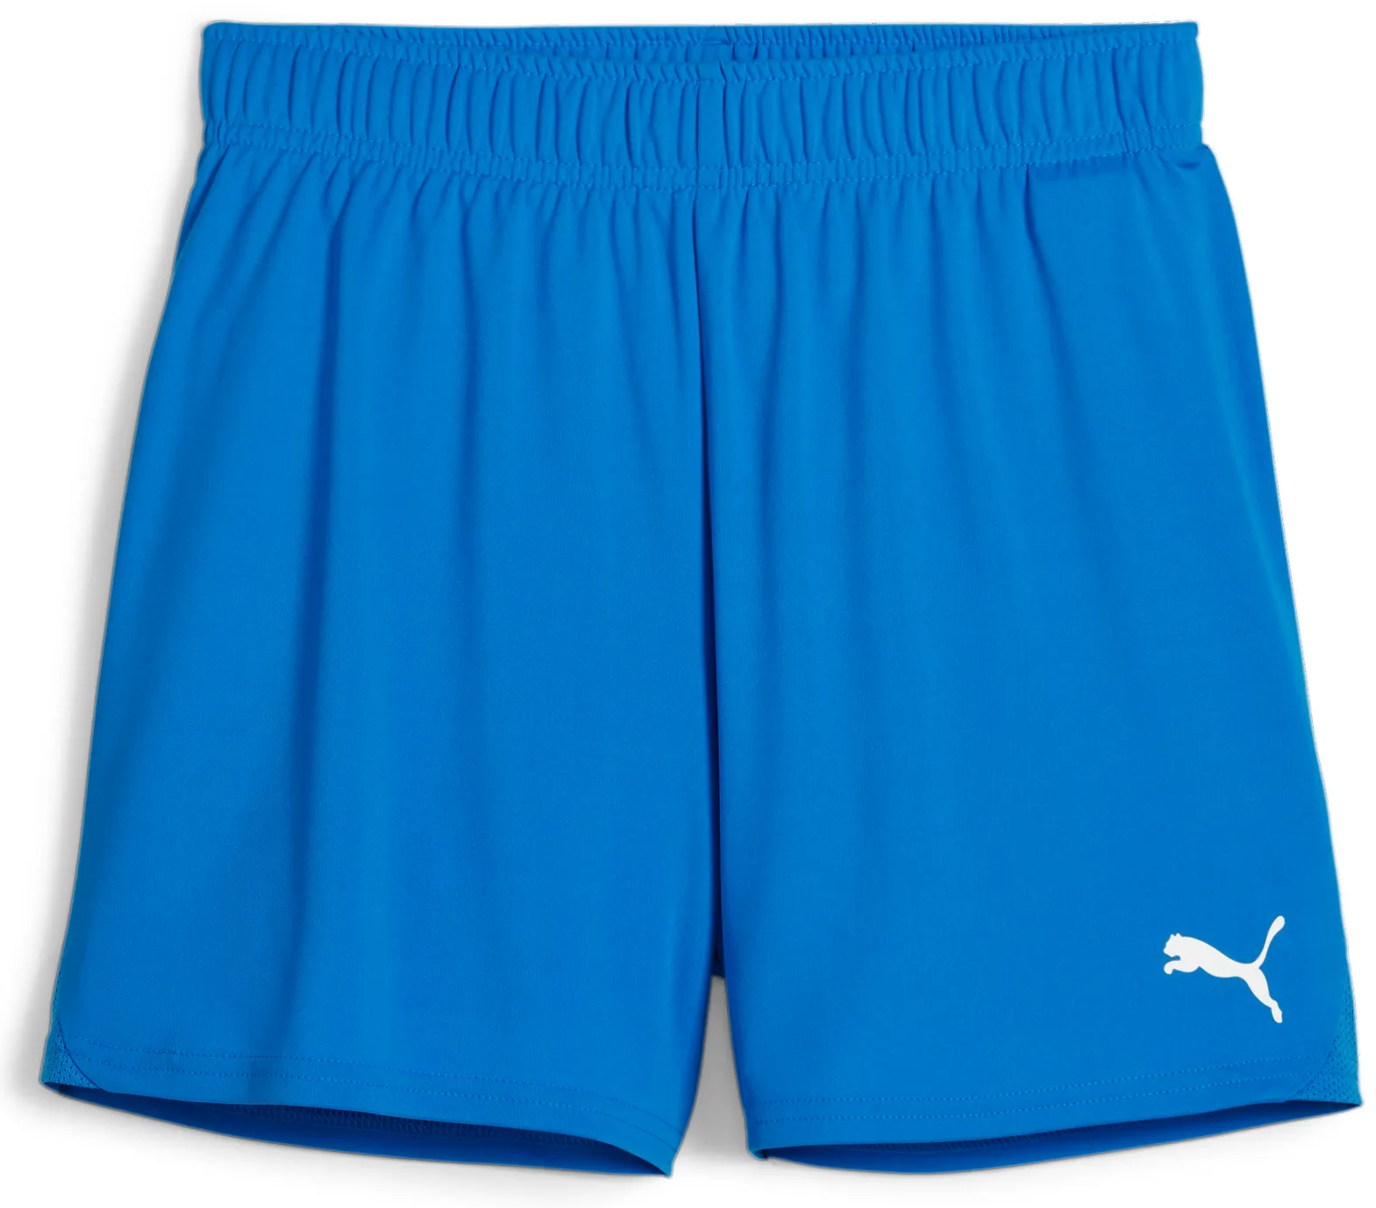
Str: SR XS-XXL Str: JR 116-164
DRAKTER HJEMME-BORTE
TeamLiga sock Core
703441, kr 130,-
Farge: 02 blå
TeamLiga Trainingsock
657270, kr 150,-
Farge: 04 white
TeamLiga jersey
704917 SR, kr 280,-
704925 JR, kr 230,-
Farge: 29 white-blue
(Alle får én drakt fra klubben)
TeamLiga jersey
704917 SR, kr 280,-
704925 JR, kr 220,-
Farge: 02 blue
TeamGOAL Sleeve Socks
706028, kr 120,-
Farge: 02 blue
TeamGoal shorts
705752 SR, kr 230,-
705753 JR, kr 200,-
Farge: 02 blue
TeamGoal shorts Woman, regular
705754 SR, kr 230,-
Farge: 02 blue
TeamGoal shorts Woman, kortere modell
706019 SR, kr 300,-
Farge: 02 blue

Slide 6
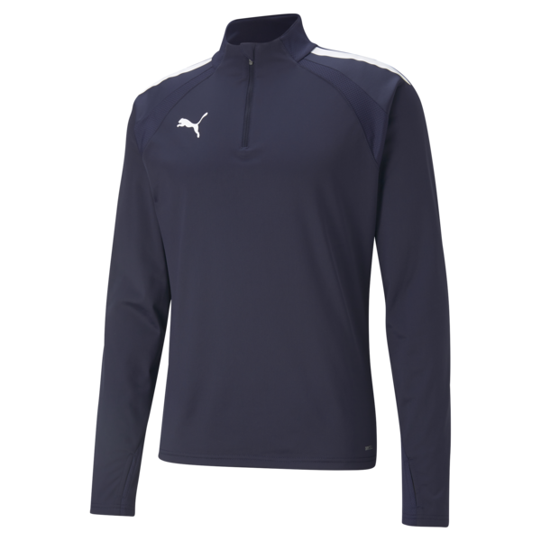
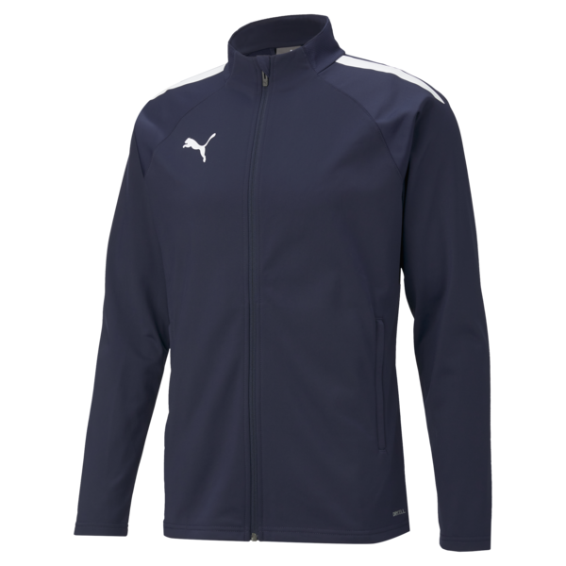
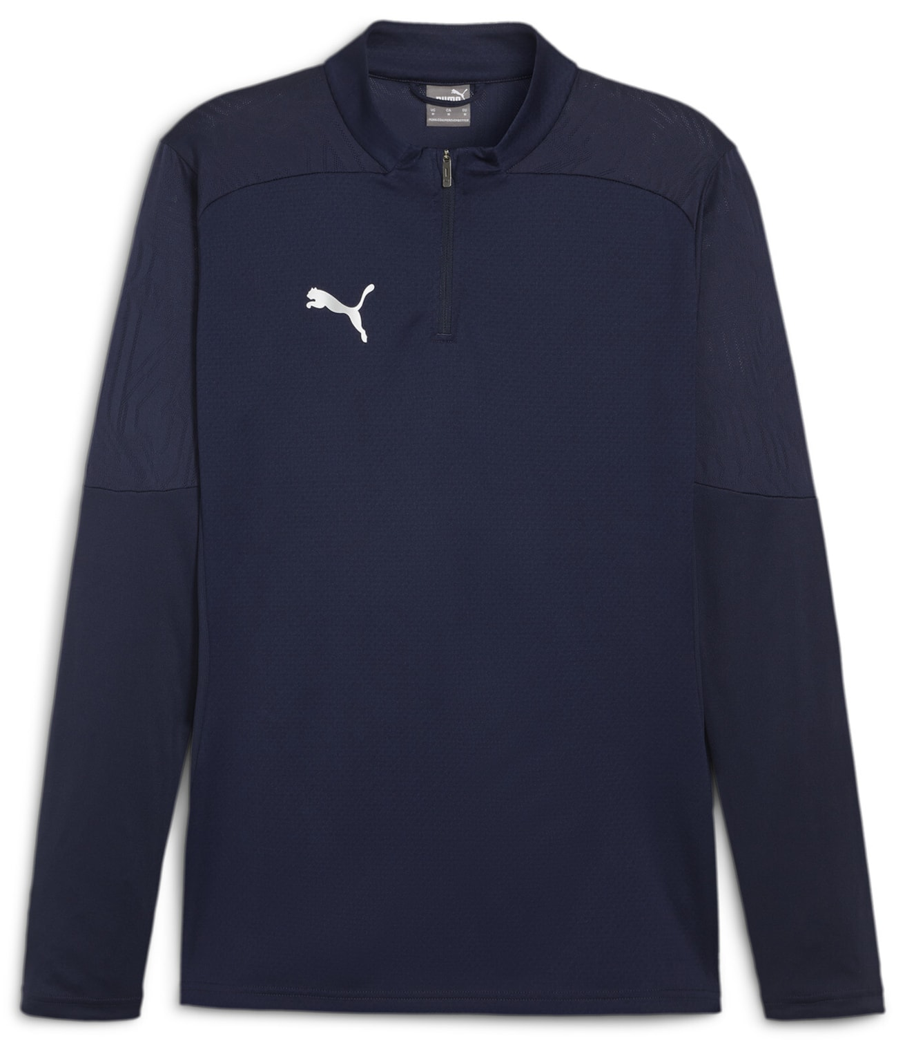
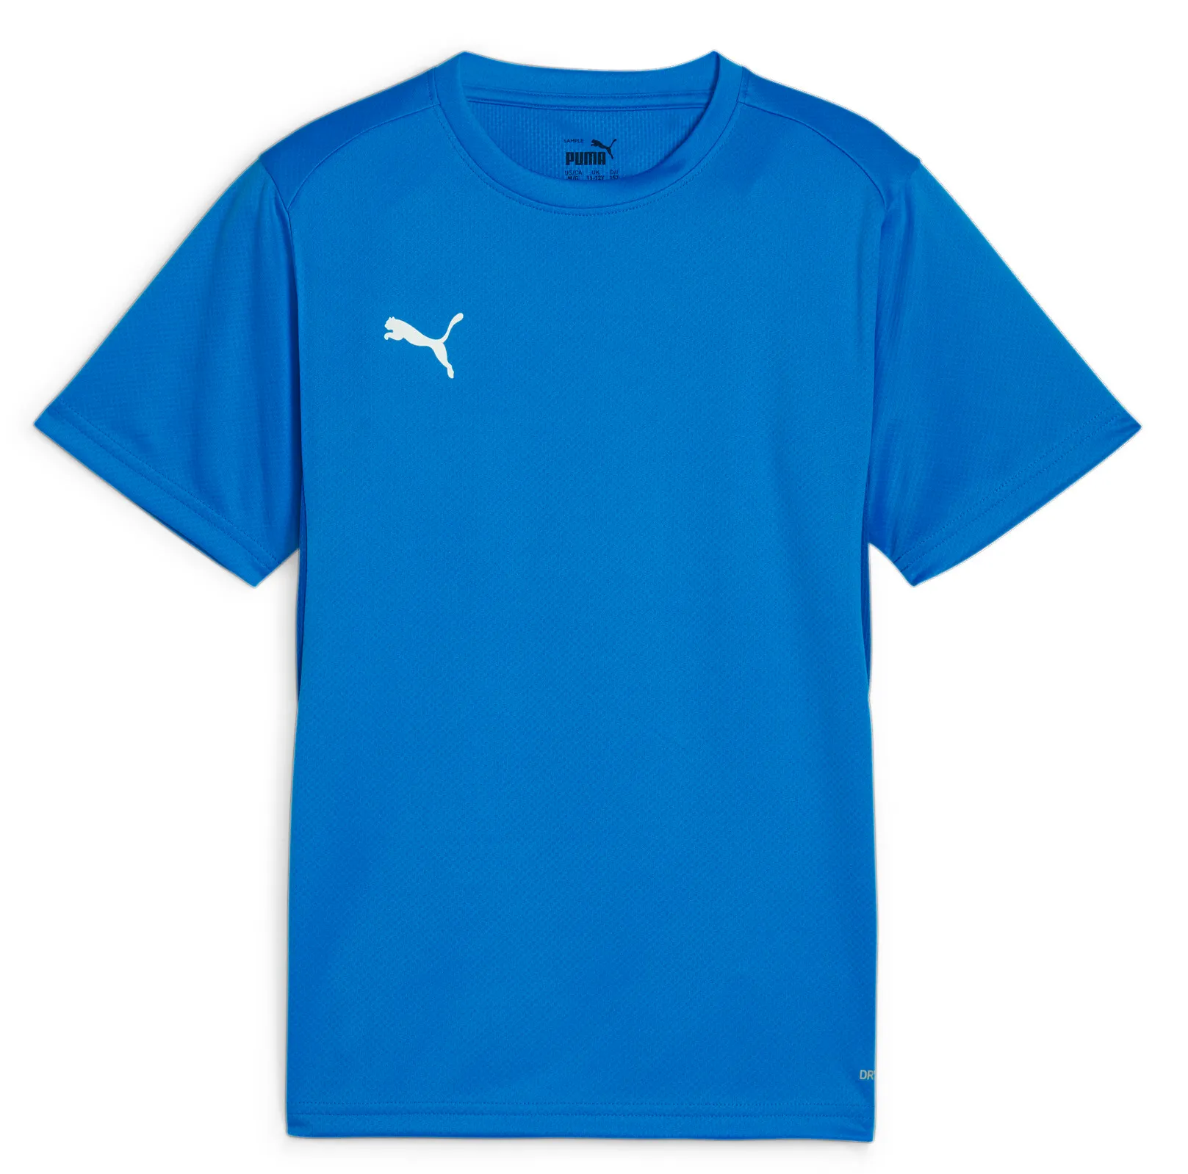
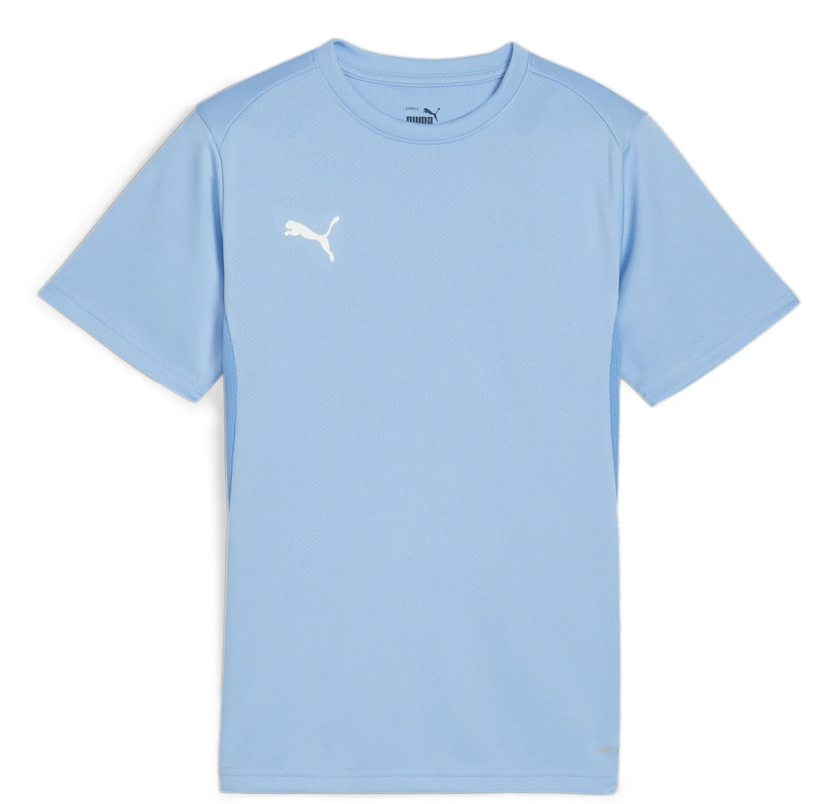
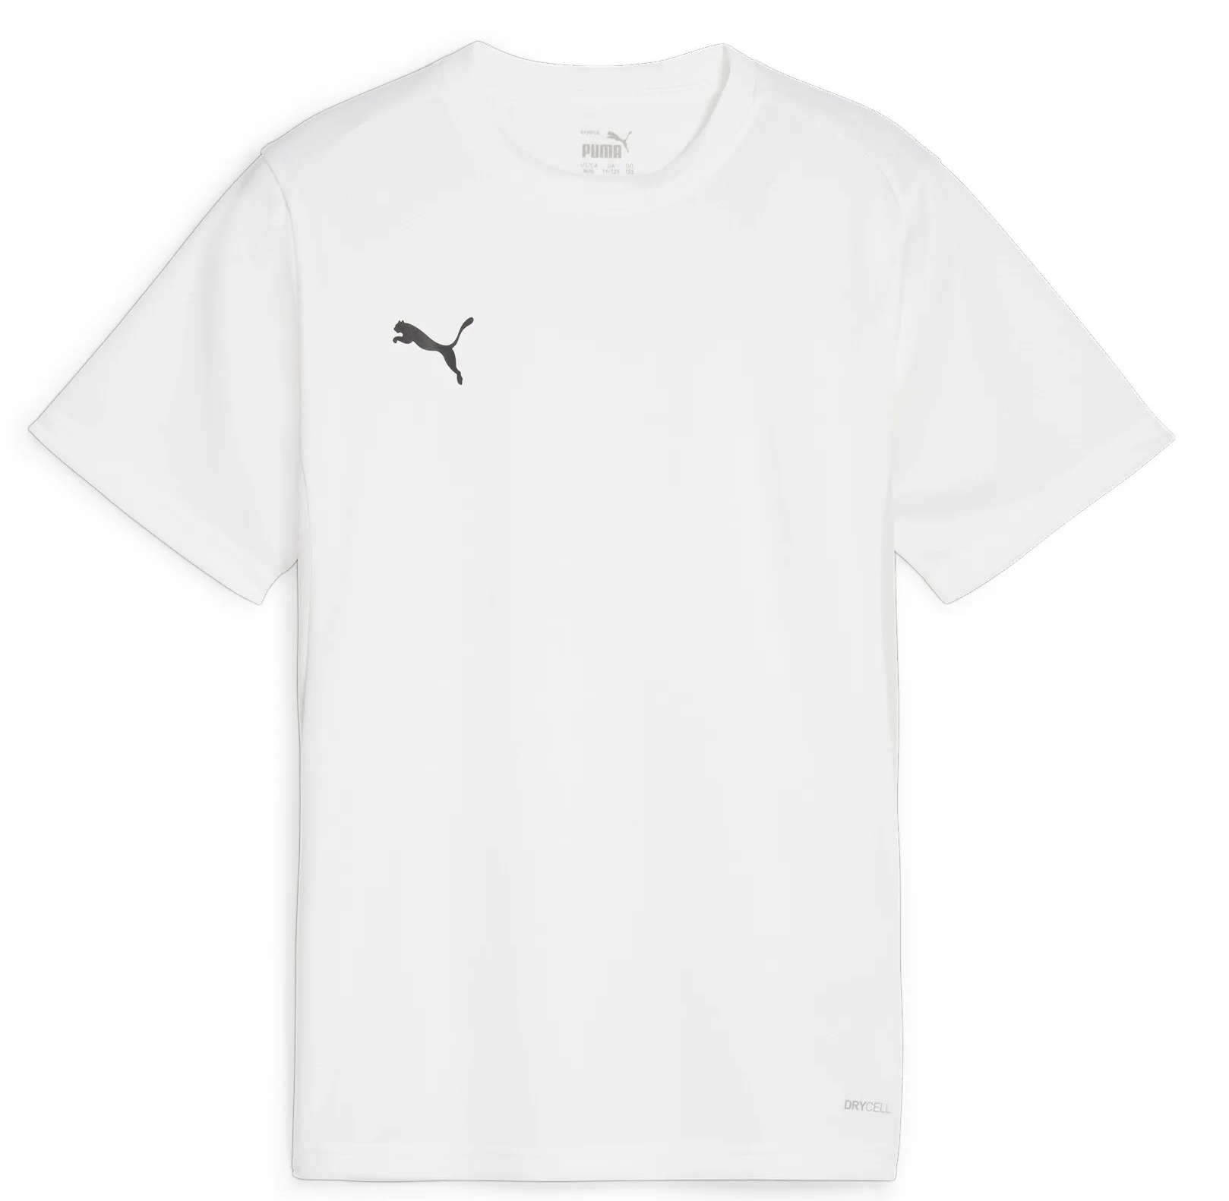
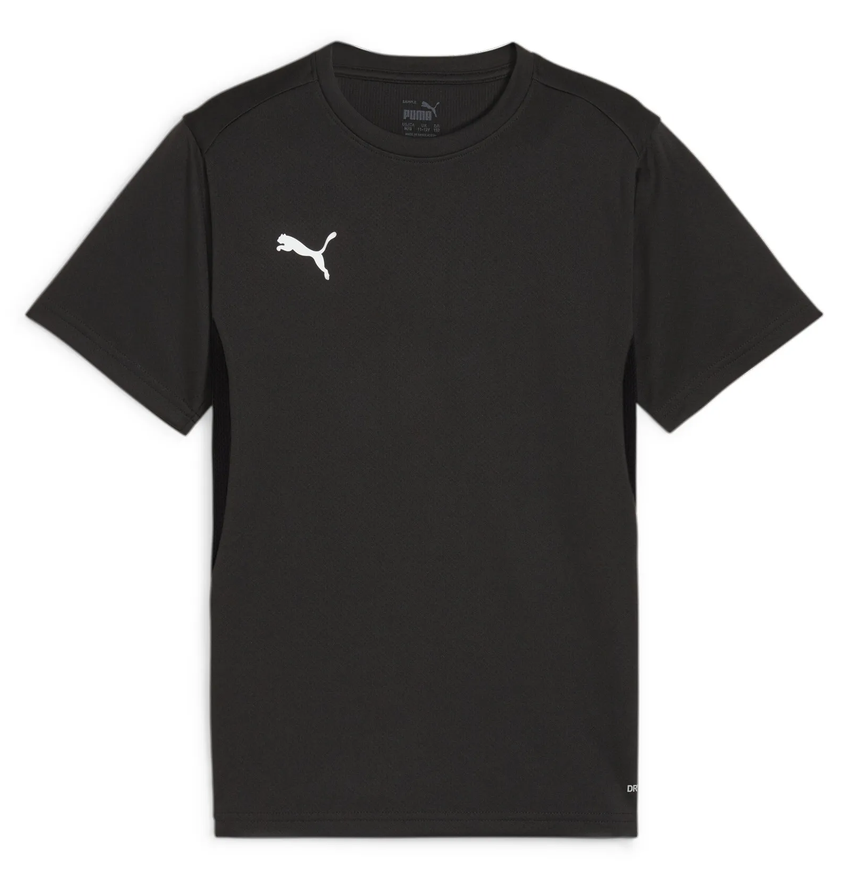
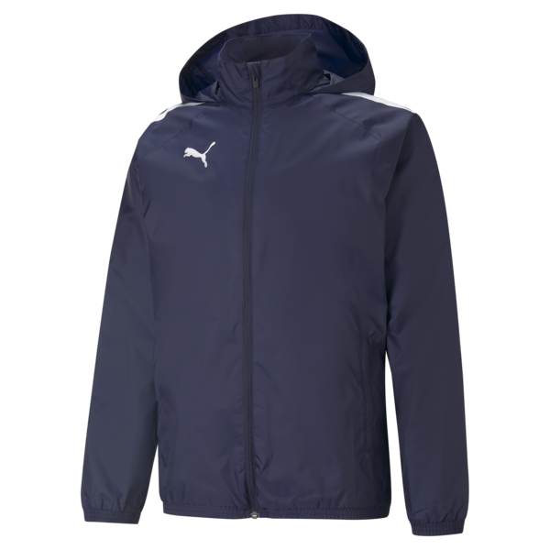
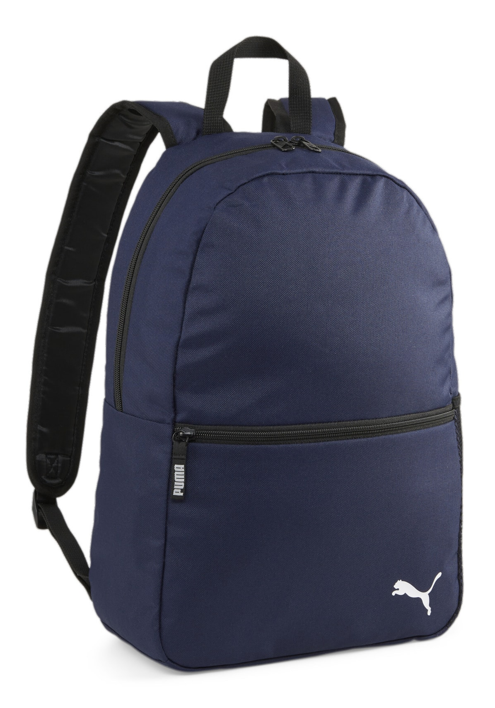
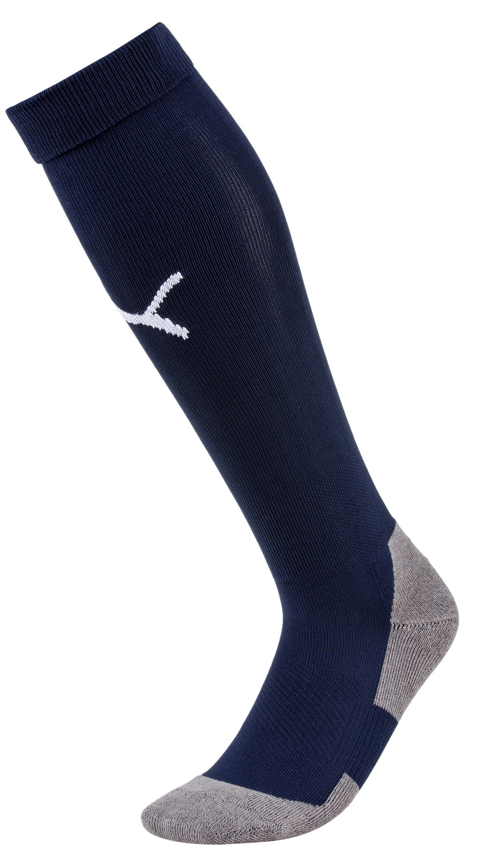
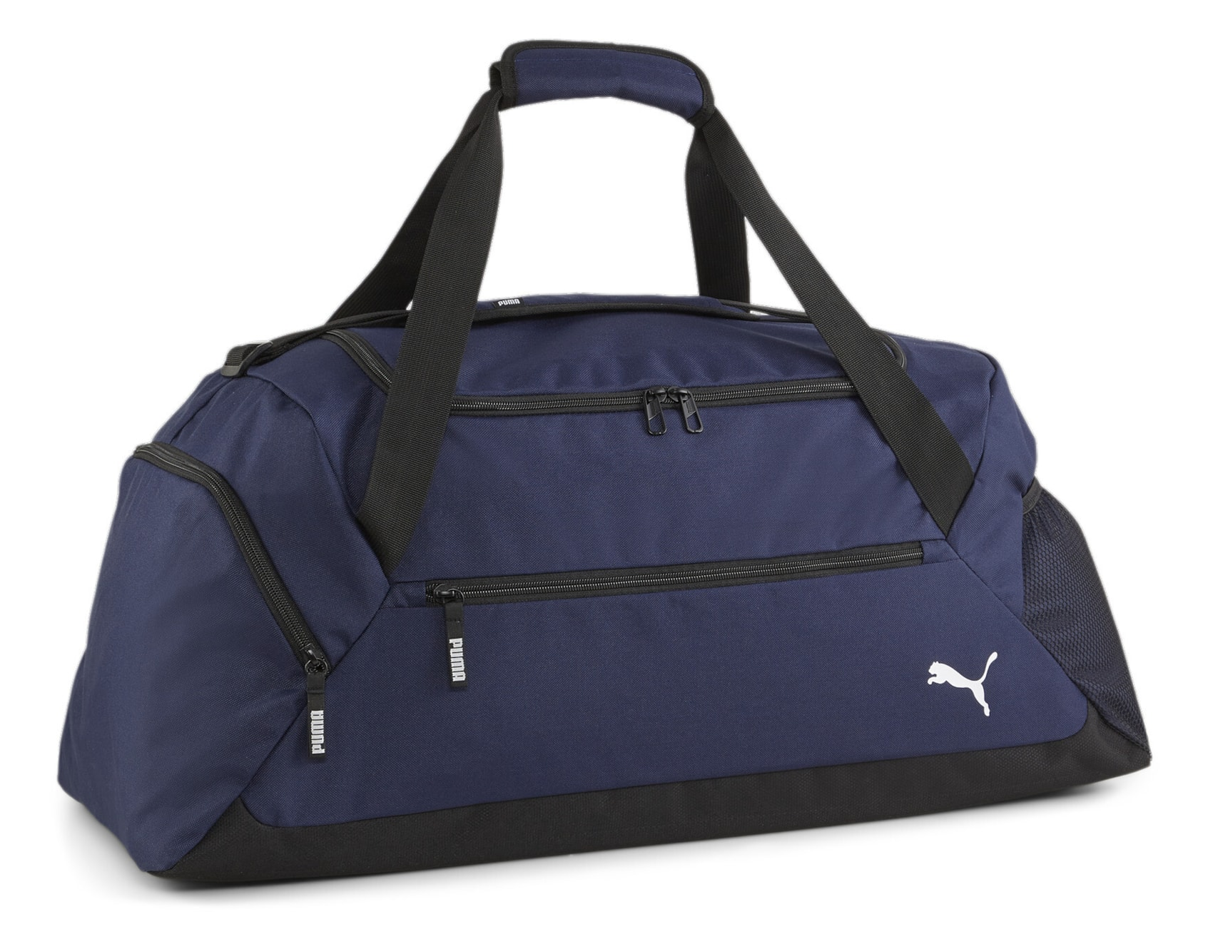
Str: SR XS-XXL Str: JR 116-164
TRENINGSTØY
02
18
06
04
03
TeamLiga 25 ¼ zip
657236 SR, kr 500,-
657237 JR, kr 450,-
Farge: 06 navy
TeamLiga 25 Jacket
657234 SR, kr 550,-
657235 JR, kr 500,-
Farge: 06 navy
Team Goal Baselayer
F.eks som oppvarmingstrøye
658777 SR, kr 550,-
657235 JR, kr 500,-
Farge: 06 navy
Team Goal Jersey
658636 SR, kr 280,-
658637 JR, kr 250,-
Farge: 06 navy, 02 Electric Blue, 18 Team Light Blue, 04 White, 03 Black
Backpack 21 L
090238, 300,-
Farge: 05 navy
TeamLiga Pro pant
Smal, m/glidelås
(90% polyester,
10% elastan)
657332 SR, kr 550,-
657335 JR, kr 500,-
Farge: 06 navy
TeamGoal shorts
705752 SR, kr 230,-
705753 JR, kr 200,-
705754 SR W Regular, kr 230,-
706019 SR W Kort, kr 300,-
Farge: 06 navy, 03 sort
Bag 55 L
090233, 450,-
Farge: 05 navy
TeamLiga Socks
703441 SR/JR, kr 130,-
Farge: 06 navy
Allweather jacket
657245 SR, kr 620,-
657246 JR, kr 570,-
Farge: 06 navy

Slide 7
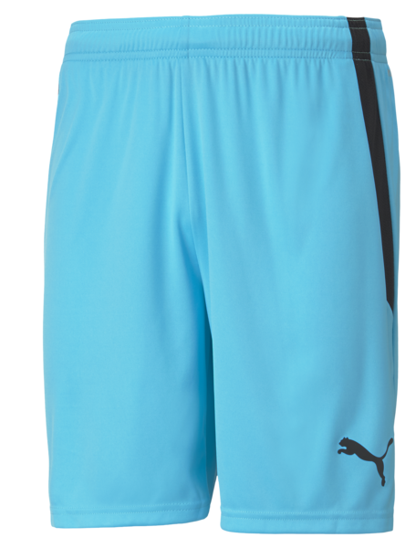
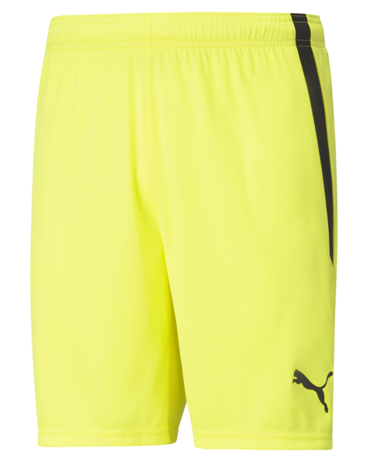
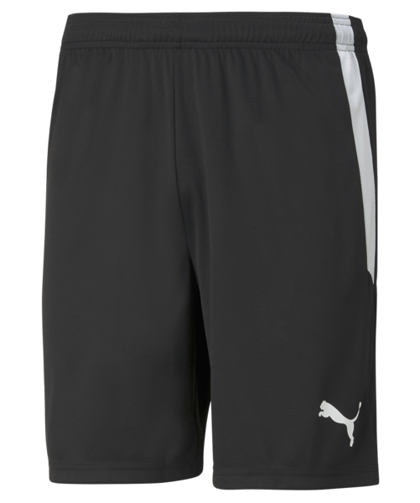
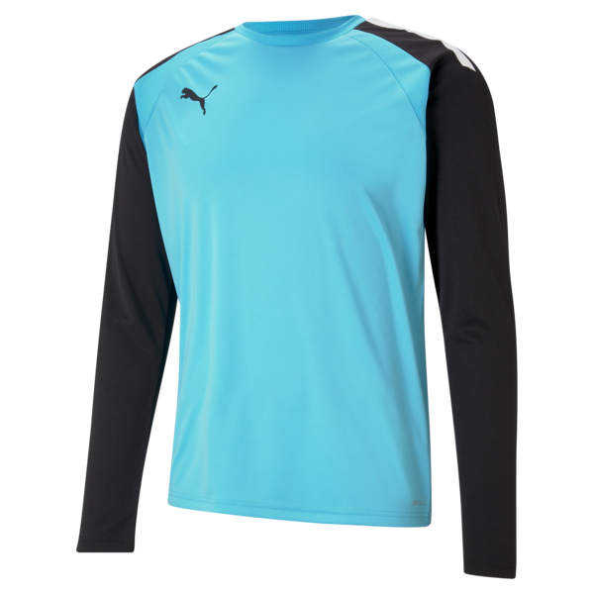
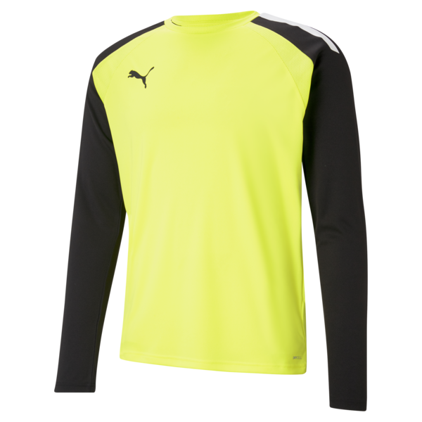
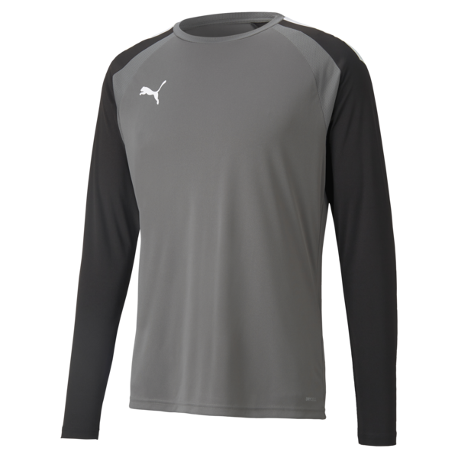
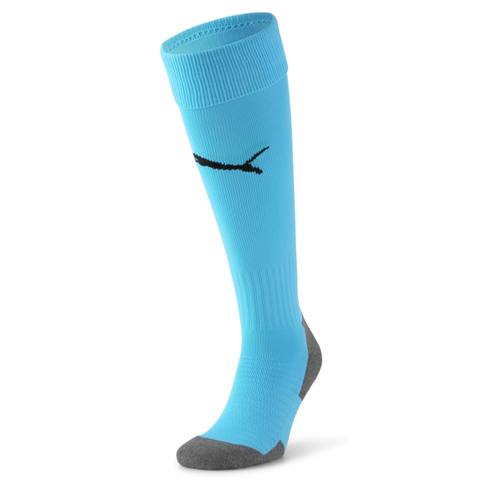
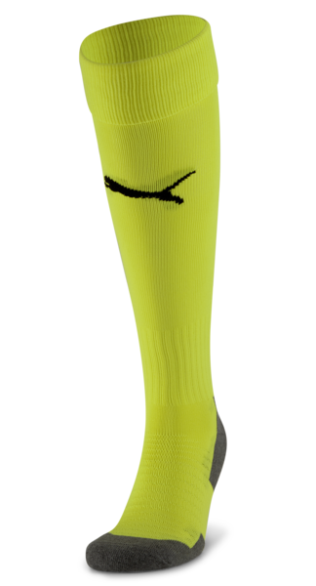
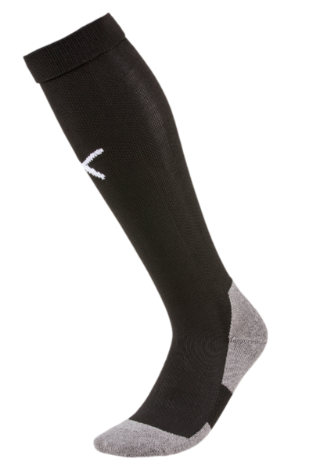
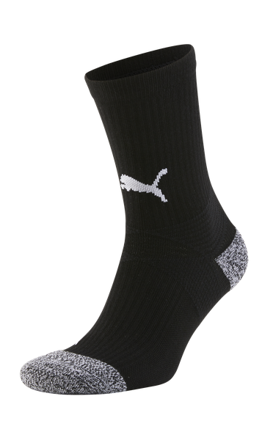
Str: SR XS-XXL Str: JR 116-164
MÅLVAKT
TeamLiga shorts
704924 SR, kr 280,-
704931 JR, kr 230,-
Farge: 40 blue / 42 yellow / 03 black
ESS Logo Pants (rette ben)
586720 SR, kr 450,-
NB! Farge: 01 sort / 03 grey
TeamGoal Casual pants
658598 SR, kr 500,-
658601 JR, kr 450,-
Farge: 03 black / 33 grey
TeamPacer GK jersey
704933 SR, kr 350,-
704939 JR, kr 300,-
Farge: 40 blue / 42 yellow / 43 grey
TeamLiga Socks
703441 SR/JR, kr 130,-
Farge: 40 blue / 33 yellow / 03 black
TeamLiga trainingsock
657270, kr 150,-
Farge: 04 white / 03 black

Slide 8
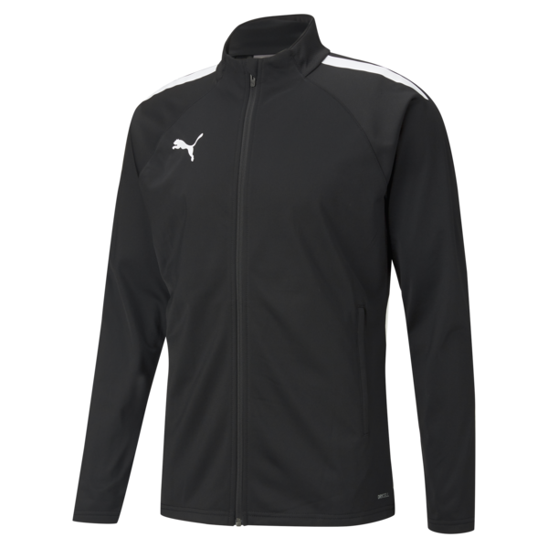
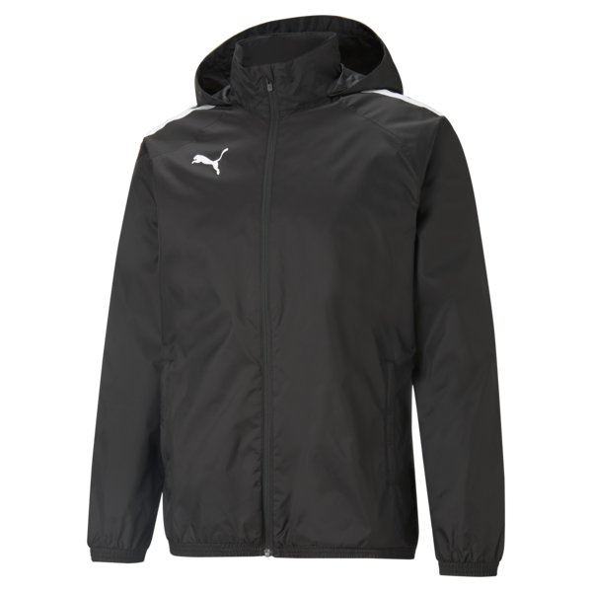
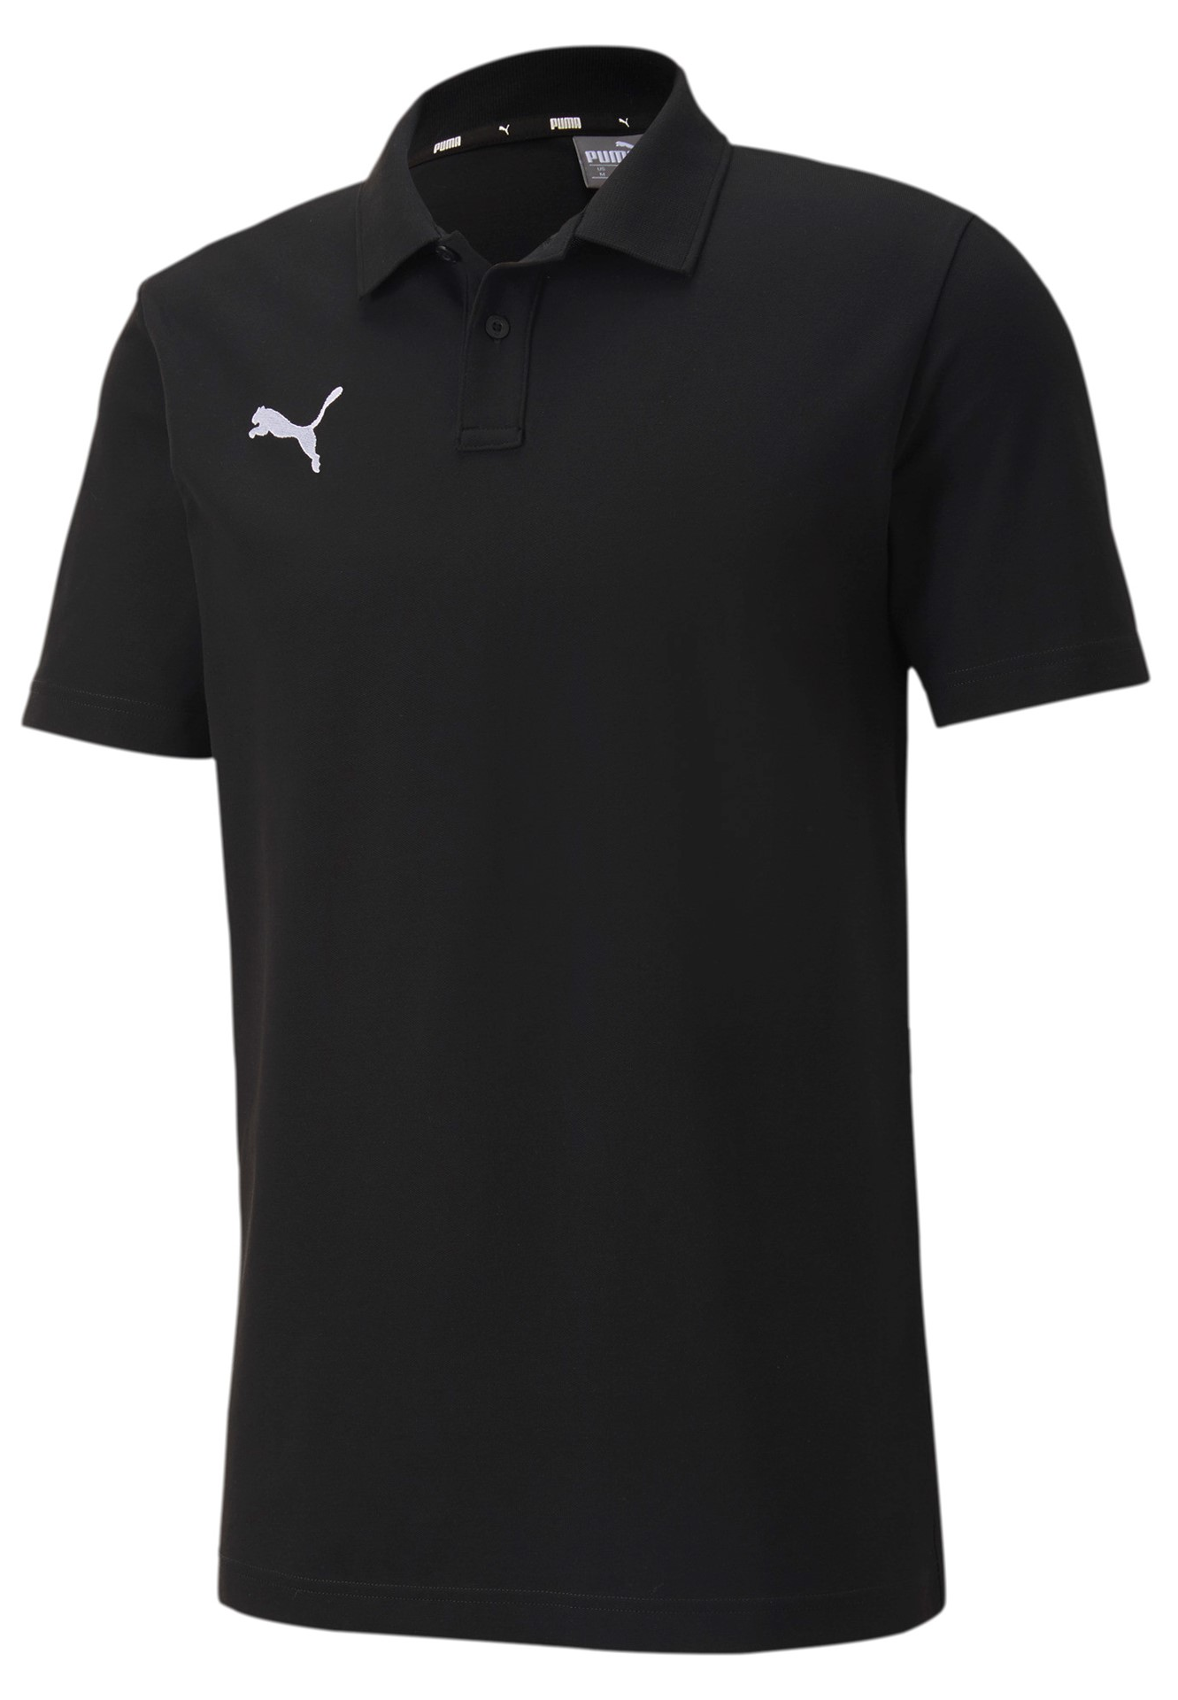
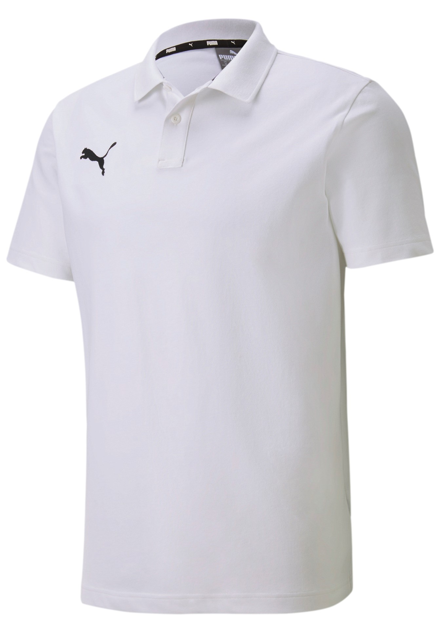
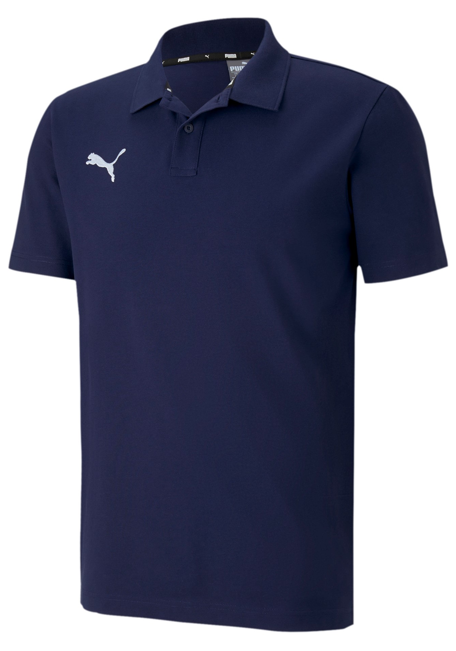
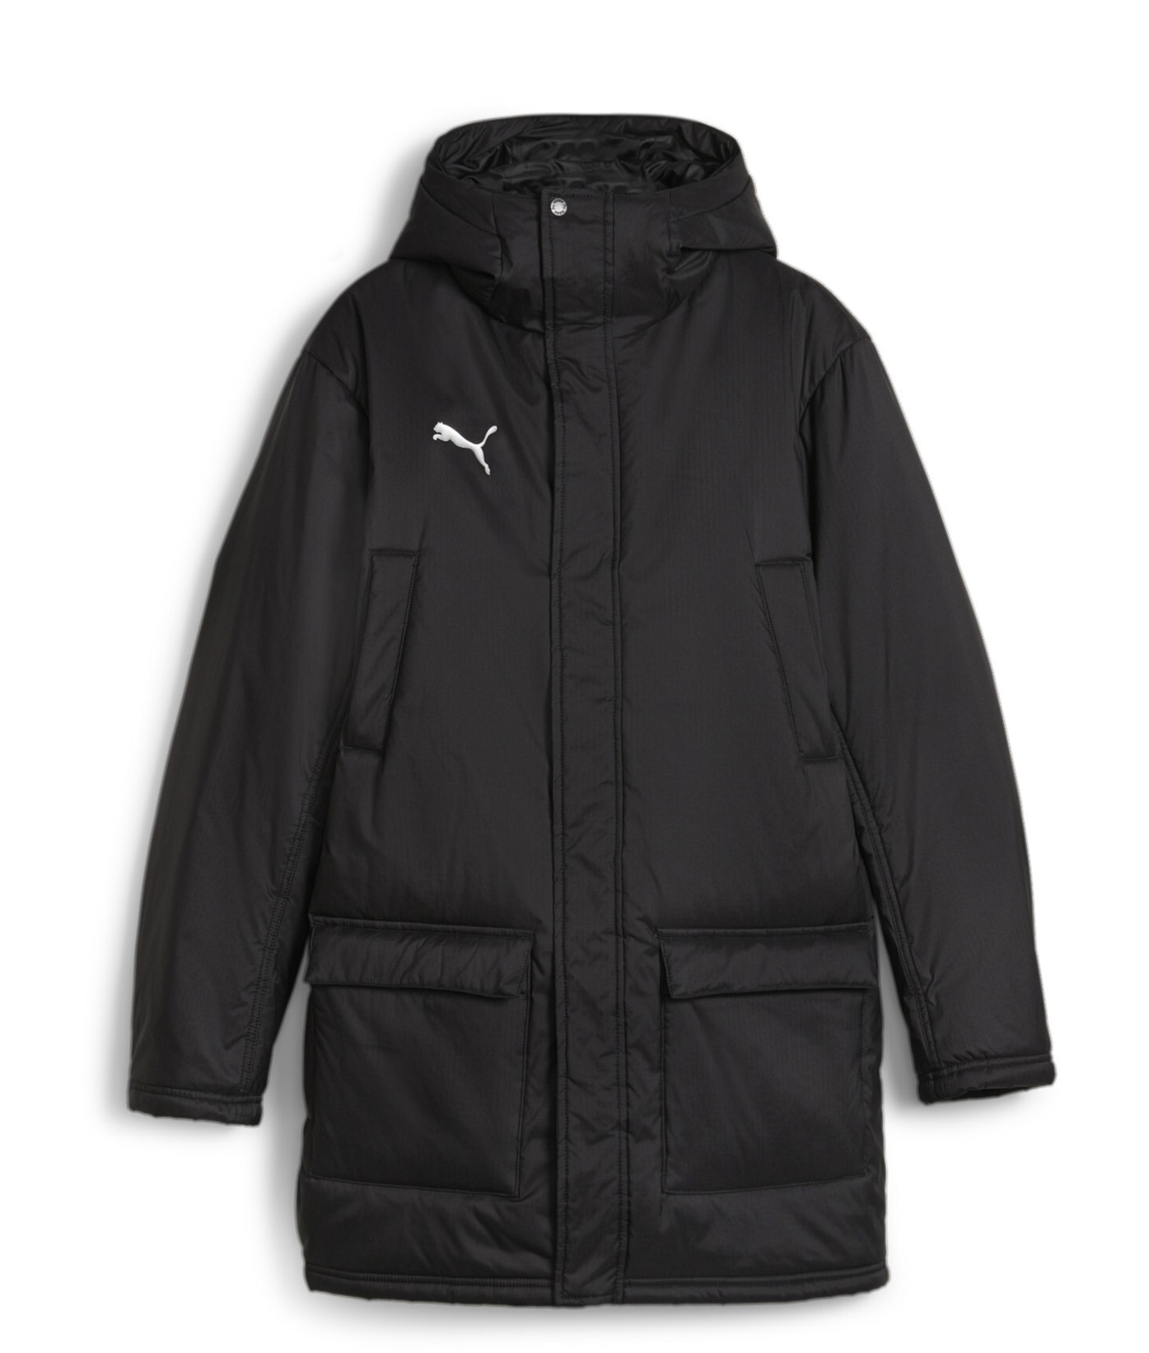
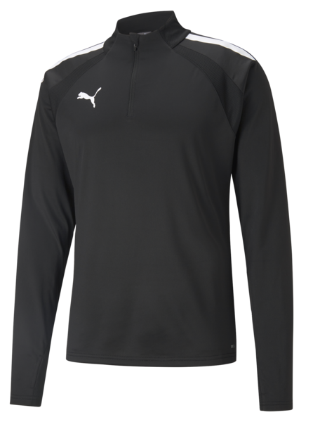
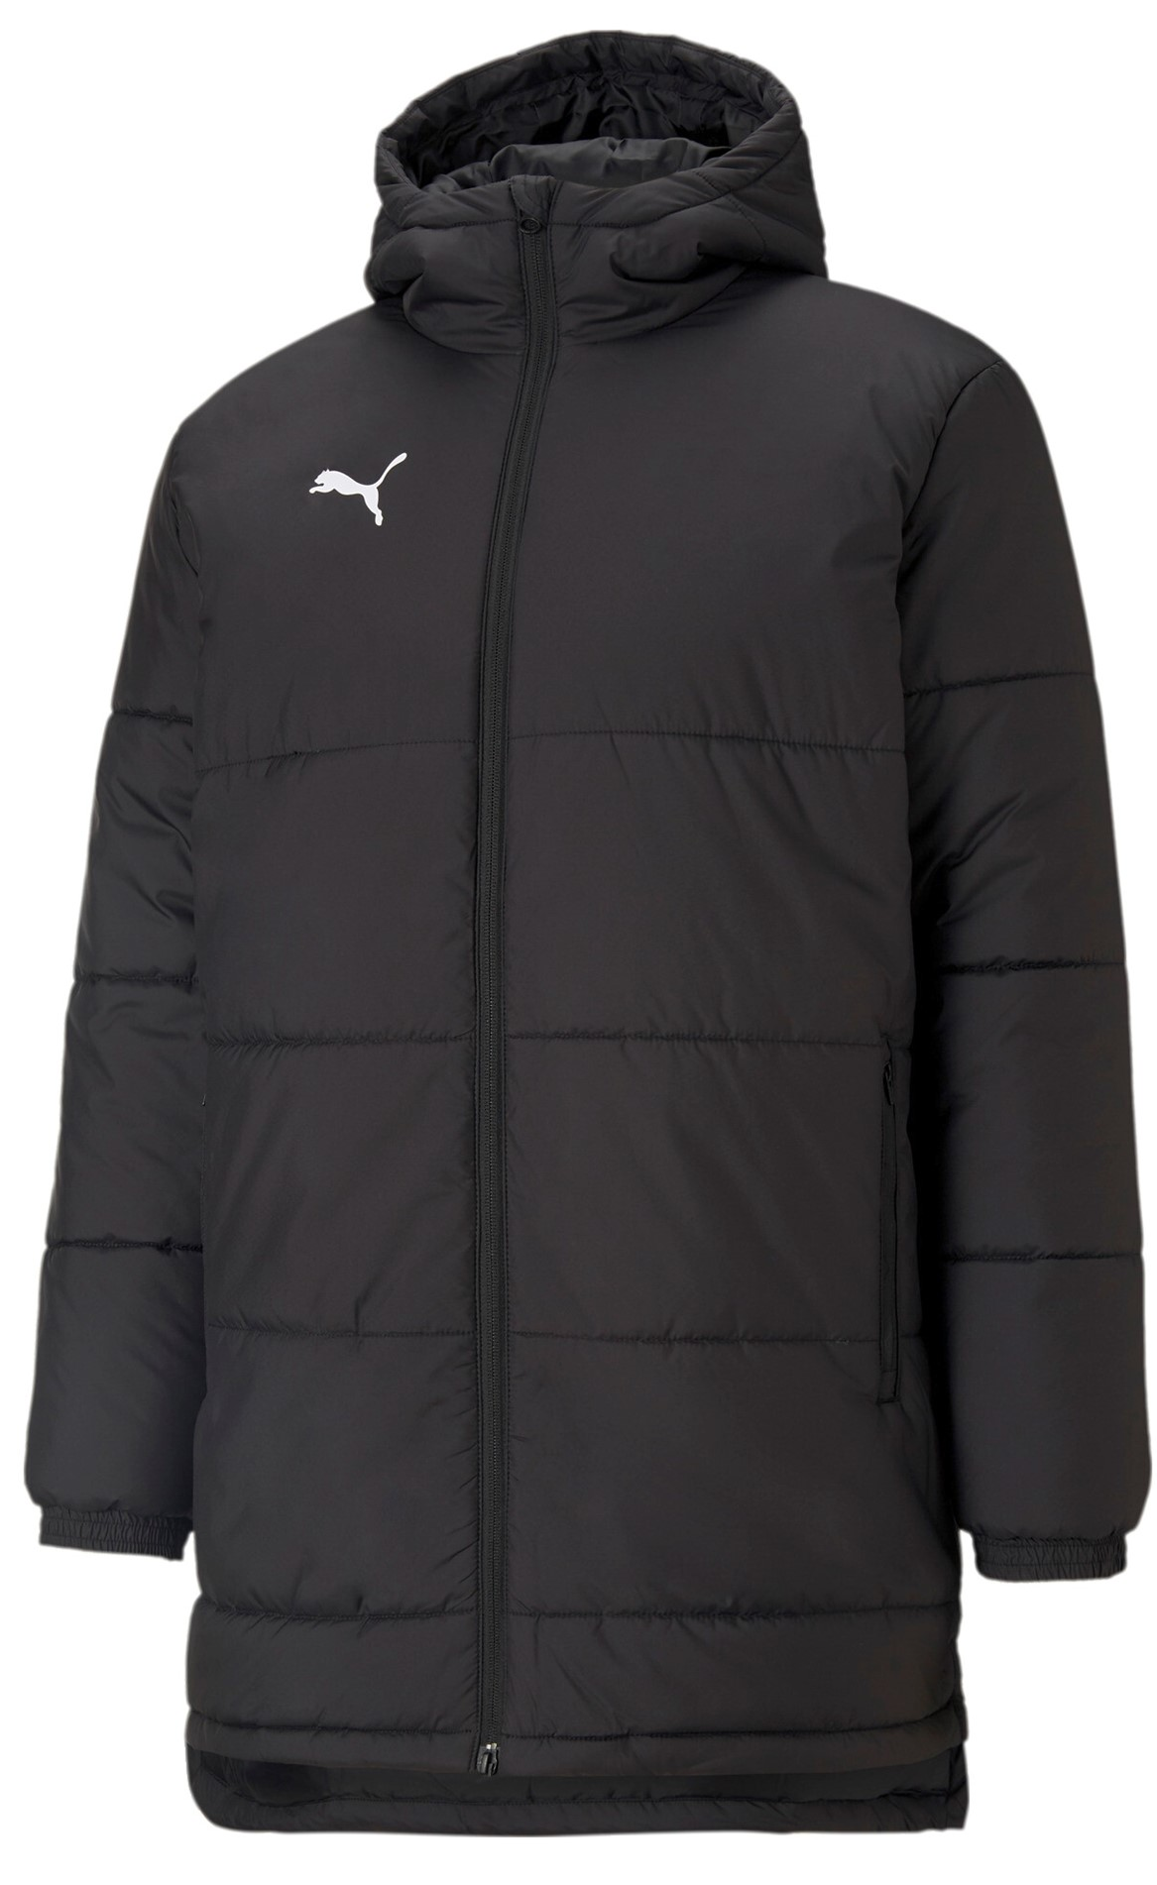
Str: SR XS-XXL
TRENER/LAGLEDER
NB! Kolleksjonen er lagt inn i sort, men det må gjerne benyttes blå, se «Treningstøy» side 6
TeamLiga 25 Jacket
657234 SR, kr 550,-
657235 JR, kr 500,-
Farge: 03 black, 06 navy
Team Goal Jersey
658636 SR, kr 280,-
658637 JR, kr 250,-
Farge: 03 Black, 06 navy
Allweather jacket
657245 SR, kr 620,-
657246 JR, kr 570,-
Farge: 03 black, 06 navy
TeamGoal Casual polo
658605 SR, kr 350,-
Farge: 03 black / 04 white / 06 navy
TeamLiga Pro pant
Smal modell m/glidelås
(90% polyester,
10% elastan)
657332 SR, kr 550,-
657335 JR, kr 500,-
Farge: 03 black, 06 navy
TeamFinal Winter Jacket (Parkas)
658569 SR, 1700,-
658572 W, 1700,-
658571 JR, 1500,-
Farge: 03 black, 06 navy
TeamLiga 25 ¼ zip
657236 SR, kr 500,-
657237 JR, kr 450,-
Farge: 03 black, 06 navy
Bench Jacket
657268 SR, kr 1200,-
657269 JR, kr 1100,-
Farge: kun 03 black

Slide 9
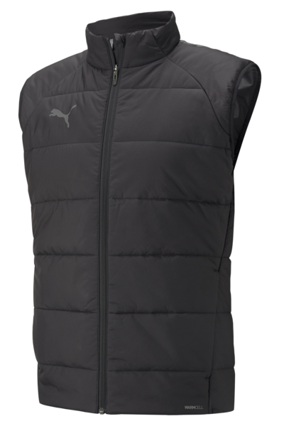
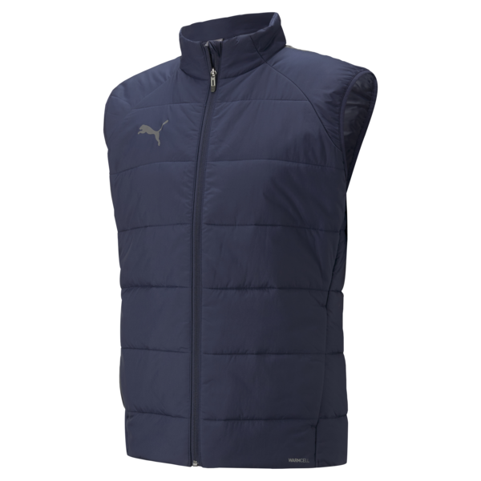
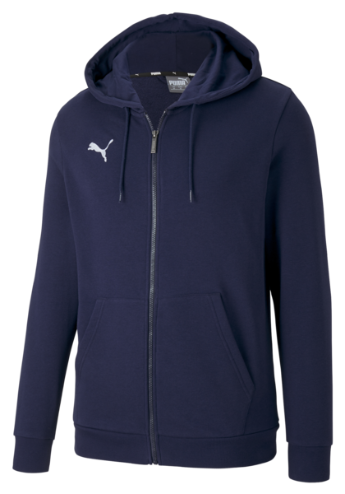
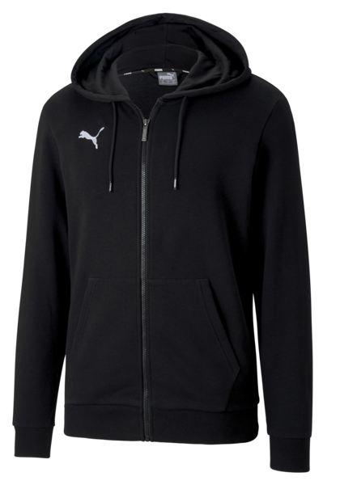
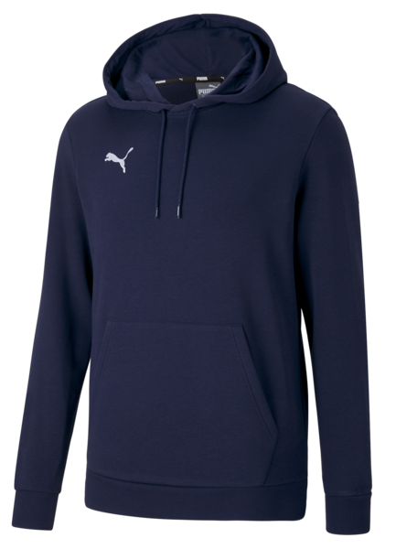
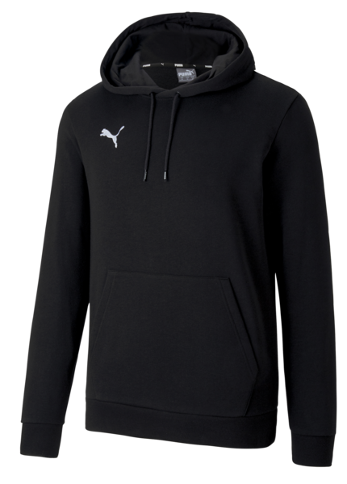
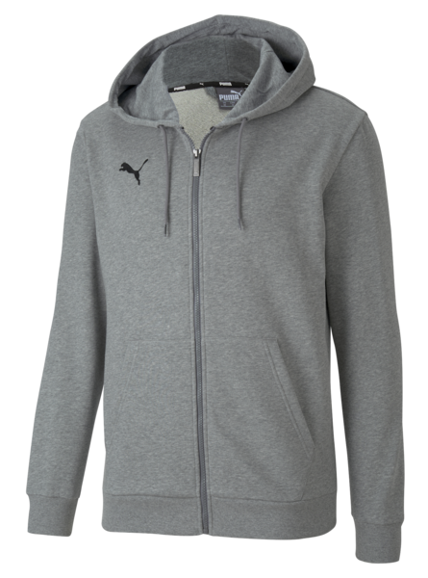
Str: SR XS-XXL Str: JR 116-164
FRITID
TeamGoal Casuals jacket
658595 SR, kr 600,-
658596 JR, kr 550,-
Farge: 03 black / 06 navy / 33 grey
TeamGoal Casuals hoody
658618 SR, kr 550,-
658619 JR, kr 500,-
Farge: 03 black / 06 navy / 33 grey
TeamGoal Casuals Pant
658598 SR, kr 500,-
658601 JR, kr 450,-
Farge: 03 black / 06 navy
TeamLiga Vest
657968 SR kr 750,-
Farge: 03 black / 06 navy
06
03
03
06
33
33
06
03
TeamLiga Light jacket
657617 SR, kr 1000,-
657618 JR, kr 900,-
Farge: 03 black / 06 navy
06
03
33
03
06
TeamGoal Casuals Sweat
658592 SR, kr 500,-
Farge: 03 black / 06 navy / 33 grey
03
06

Slide 10
Str: SR XS-XXL Str: JR 116-164
BASELAYER – UNDERTØY - HÅNDBALLER
TeamLiga Baselayer LS
655920 SR, kr 400,-
655921 JR, kr 350,-
Farge: 04 white / 02 blue
Liga Training bra
656192, kr 350,-
Farge: 03 black / 04 white
04
02
084387 01
PUMA NOVA Lite
Fizzy Apple – Gray Skies
Kr 250,-
Size 00-0-1
084386 01
PUMA NOVA Training
Blue Horizon – Puma white – Fizzy Apple
Kr 300,-
Size 0-1-2-3
03
04
02
04
084385 01
PUMA NOVA Match
Electric Peppermint - Gray Skies-Puma White
Kr 550,-
Size 2-3
084384 01
PUMA NOVA Match Pro
Fizzy Apple – Gray Skies
Kr 850,-
Size 2-3
TeamLiga Baselayer short tight
655924 SR, kr 350,-
655937 JR, kr 320,-
Farge: 04 white / 02 blue

Slide 11
TILBEHØR
TeamLiga Beanie
022355
Kr 200,-
Farge: 03 black
TeamGoal Teambag L
090234
Kr 500,-
Farge: 03 black
77x33x32 cm
72 L
Fieldplayer glove
041146
Kr 350,-
Str 4-11
Winter glove
041706
Kr 200,-
Str XXS-L/XL
Farge: 01 black
Neck warmer
052212
Kr 200,-
Farge: 02 black
Water bottle 0,75 L
052725
Kr 180,-
Farge: 01 black

Slide 12
VESTER
Bib Main
657251
Material: 100% Polyester
Str: XXS, XS, M, XL
Kr 120,00
04 PUMA White 40 Fluo Orange 41 Blue Atoll 42 Fluo Yellow

Slide 13
www.nordstrand-if.no/utstyr

